Slide 1

BASE DE CONHECIMENTO DA CGU
Instituída pela Portaria nº 3.113/2018
Coordenação-Geral de Integração e Desenvolvimento Institucional
(CODIN/DIPLAD)
diplad.codin@cgu.gov.br

Slide 2

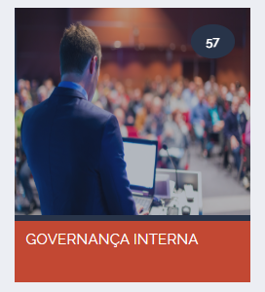
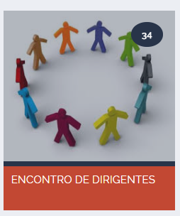
COMUNIDADE
SUBCOMUNIDADE
COLEÇÃO

Slide 3
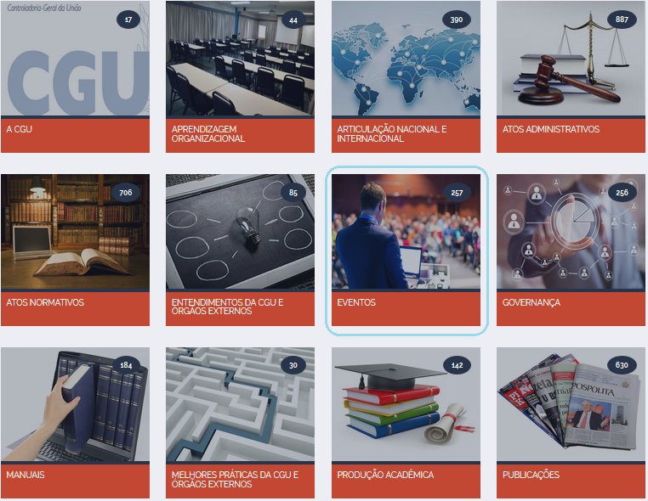
COMUNIDADES
12 Comunidades
Textos introdutórios

Slide 4
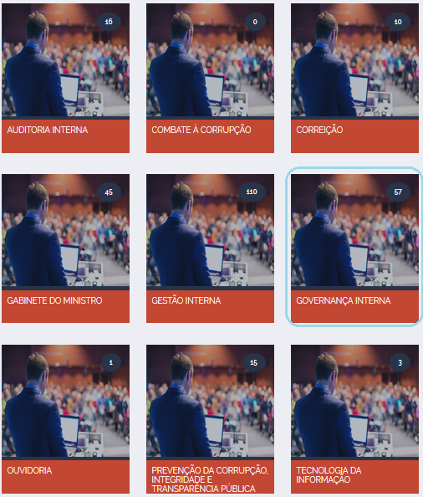
SUBCOMUNIDADES
Aperfeiçoamento e padronização: Tornar a navegabilidade mais intuitiva

Slide 5
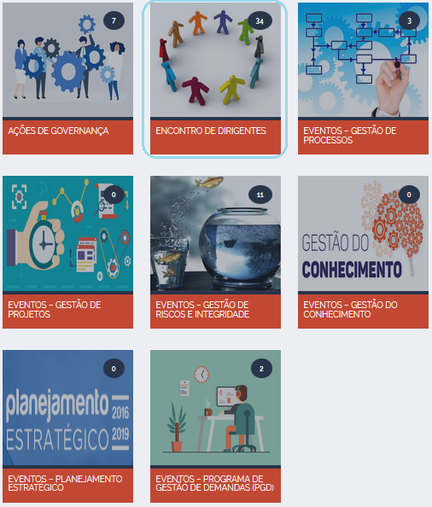
COLEÇÕES
Reduzir o número de Coleções - de 365 para 291
Possibilidade de ajustes com sugestões das unidades

Slide 6
FACILITAÇÃO E SIMPLIFICAÇÃO NO CADASTRO DE NOVOS DOCUMENTOS
Redução da quantidade de campos [17]
Simplificação das regras aplicadas aos metadados
Melhorar o tempo de inserção do documento [5 a 8 min]
Treinar continuamente os servidores e colaboradores [260]

Slide 7
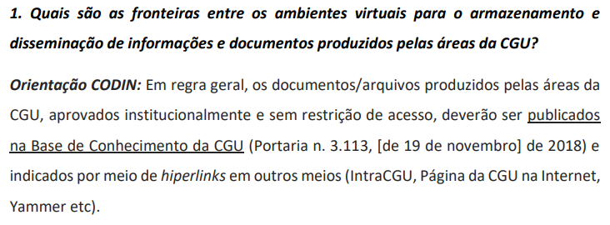
Principais perguntas e respostas

Slide 8
Levantamento de publicações sem o link da Base de Conhecimento
Mês | Quantidade de notícias analisadas que poderiam referenciar a Base de Conhecimento | Quantidade de documentos que poderiam estar relacionados com a Base de Conhecimento | Documentos corretamente referenciados na Base de Conhecimento | Documentos constam publicados na Base de Conhecimento
ago/19 | 51 | 83 | 3 GAB/SE e 1 GM | 37
set/19 | 33 | 53 | 1 GAB/SE | 28
out/19 | 35 | 50 | 1 CRG | 25
TOTAL | 119 | 186 | 6 | 90

Slide 9
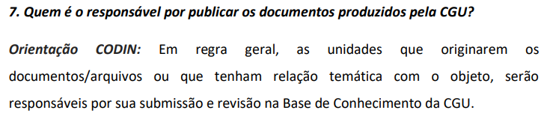
Principais perguntas e respostas
Neste momento, as submissões realizadas pelas unidades Regionais são revisadas pelas unidades temáticas no órgão central.
Publicações urgentes podem ser encaminhadas para revisão na (CODIN) - diplad.codin@cgu.gov.br

Slide 10
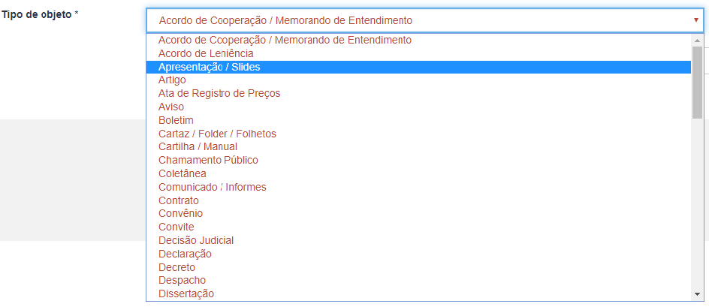
QUAIS DOCUMENTOS INSERIR NA BASE?
Apenas documentos finalizados
Sem restrição

Slide 11
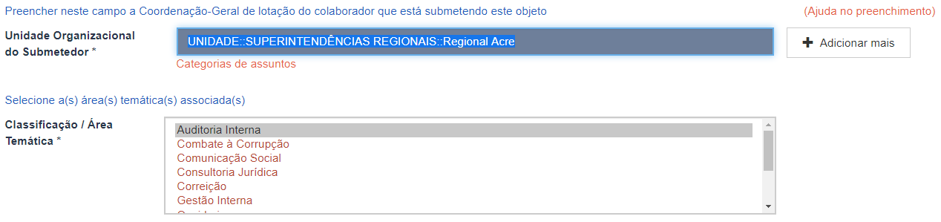
CAMPOS IMPORTANTES DE PREENCHIMENTO

Slide 12
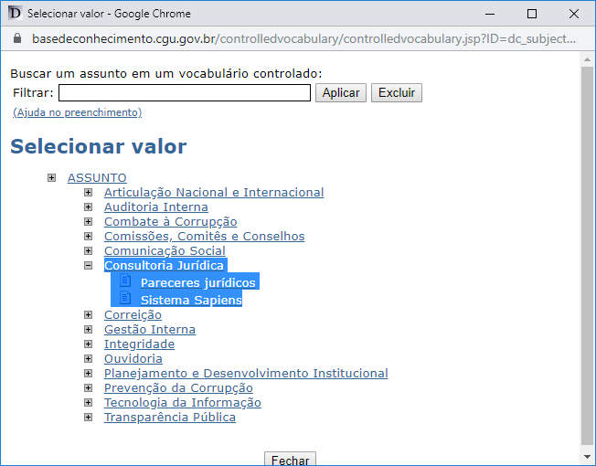
DESCER AO MENOR NÍVEL DA ÁRVORE
CLICK NO “+”

Slide 13
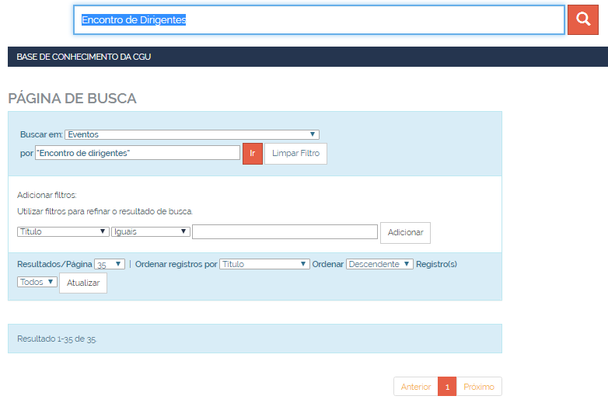
BUSCA DE DOCUMENTOS

Slide 14
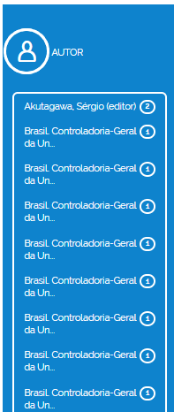
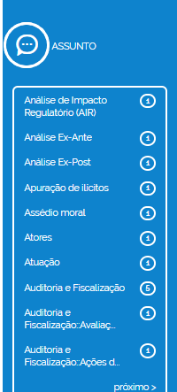
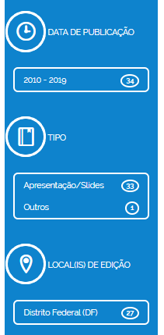
FILTROS DE BUSCA

Slide 15
PAINEL DE GESTÃO DA BASE DE CONHECIMENTO
[VERSÃO 1]
“Oferece entendimento visual detalhado de pontos relevantes”

Slide 16
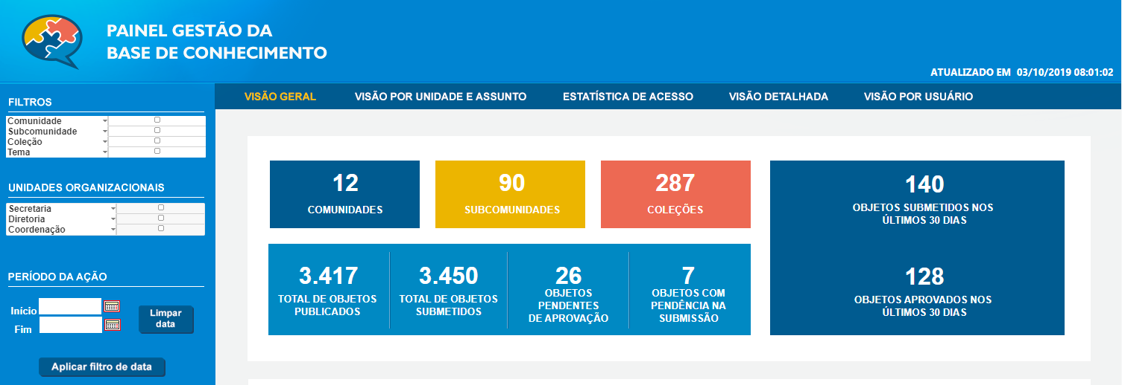
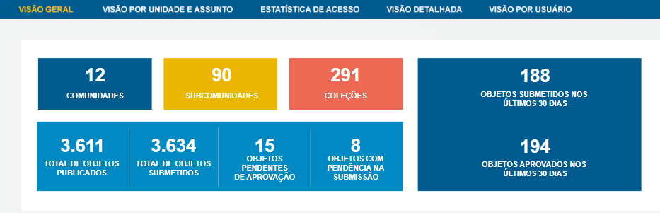
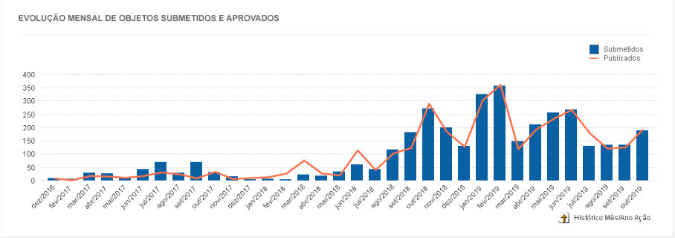
PAINEL

Slide 17
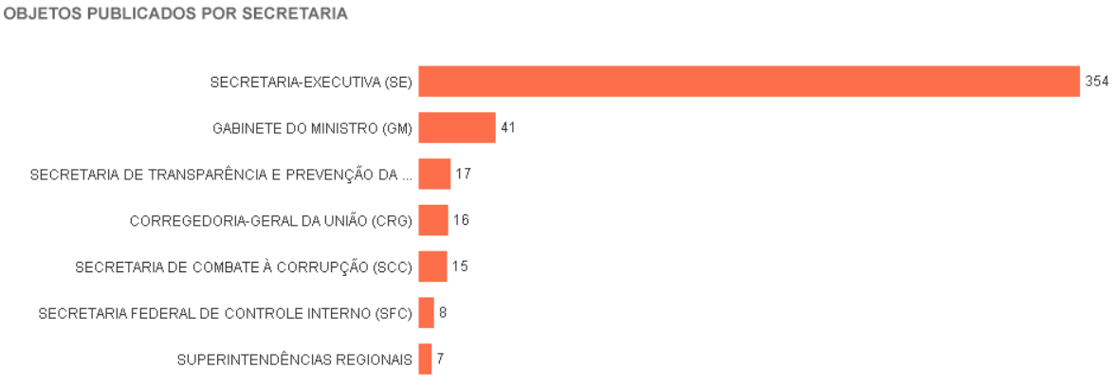
DESEMPENHOS POR SECRETARIA: DE 26/JUNHO A 06/NOVEMBRO DE 2019

Slide 18
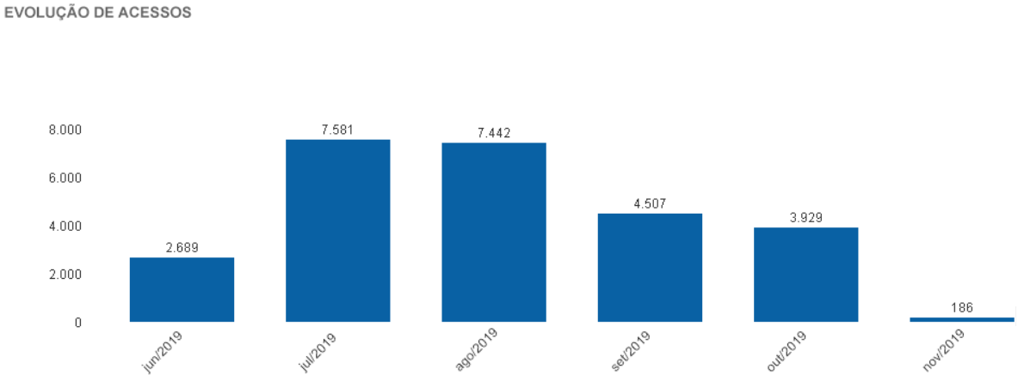
ESTATÍSTICAS DE ACESSO
JUNHO A NOVEMBRO DE 2019

Slide 19
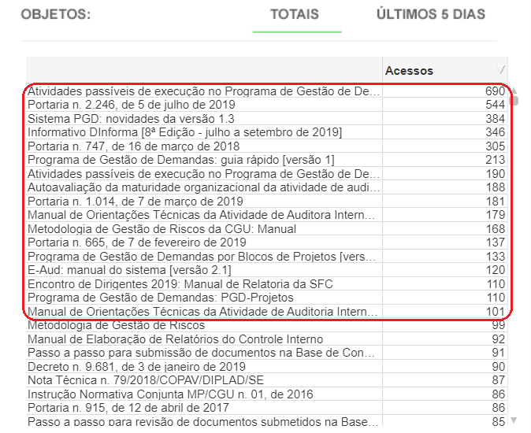
DINÂMICA DOS DOCUMENTOS MAIS ACESSADOS

Slide 20
SUCESSO DO PROJETO
Patrocínio da alta administração;
Sensibilização e capacitação constantes direcionadas ao corpo funcional; e
Busca sistemática do equilíbrio entre simplicidade na usabilidade da ferramenta e na persistência na manutenção crescente do acervo.

Slide 21

Obrigado
diplad.codin@cgu.gov.br
(61) 2020-6790

